Slide 1


Новосибирск

Slide 2
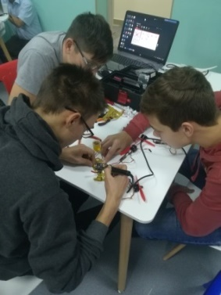
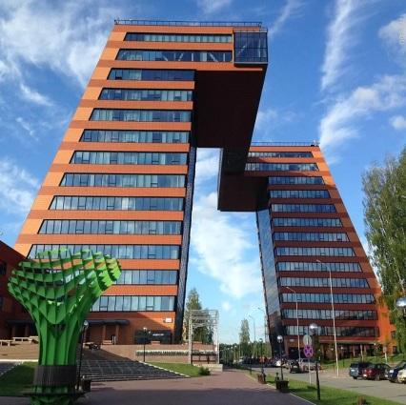
МОДЕЛЬ РЕГИОНАЛЬНОГО ЦЕНТРА «АЛЬТАИР»
Попечительский совет
Экспертный совет
РЦ «Альтаир»
Региональный ресурсный центр «Детский технопарк»
Центр олимпиадной движения
Центр детского и семейного отдыха им. О.Кошевого
Ресурсная база для образовательной,
исследовательской и проектной
деятельности;
Проведение конференций, фестивалей;
Школа –наставника;
Электронная образовательная среда:
Постсопровождение выпускников
ОЦ «Сириус» и РЦ «Альтаир»
Координация и проведение предметных олимпиад
Формирование и ведение ГИР о детях, проявивших выдающиеся способности
Анализ, мониторинг результатов участия детей в предметных олимпиадах
Гранты, стипендии Губернатора
Отбор детей, проявивших выдающиеся способности на образовательные программы интенсивных профильных смен по предметам: математика, химия, физика, информатика, биология
Проведение образовательных программ
профильных и проектных смен(7-24 дней)
по направлениям:
- «Наука»
- «Спорт»
- «Искусство»

Slide 3
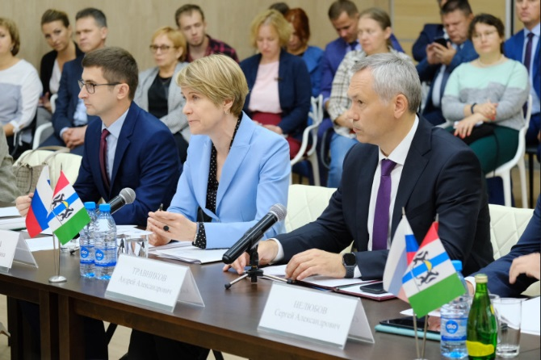
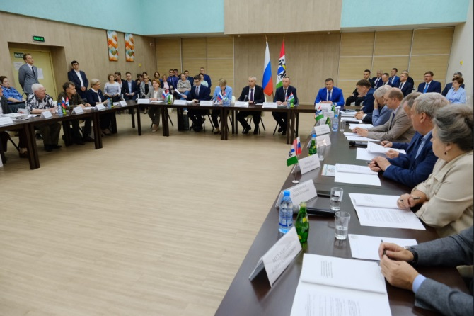

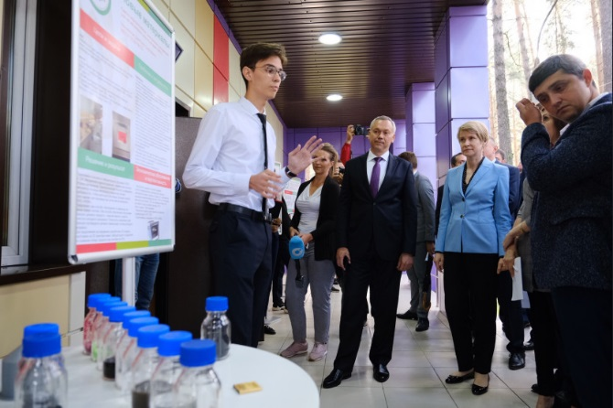
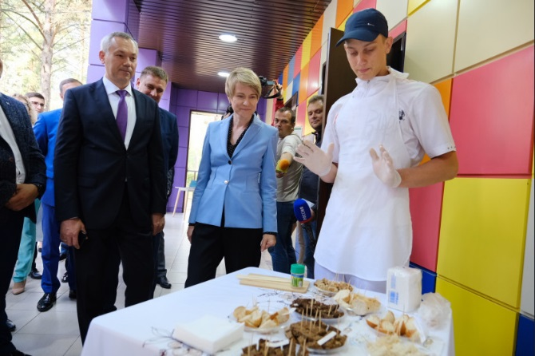
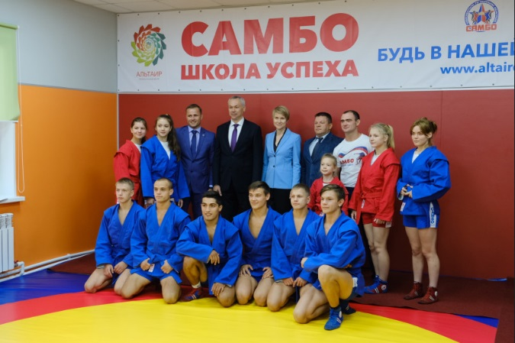
Первое Заседание Попечительского совета Регионального центра выявления, поддержки и развития способностей и талантов у детей и молодёжи Новосибирской области «Альтаир»,
20 августа 2019 года

Slide 4
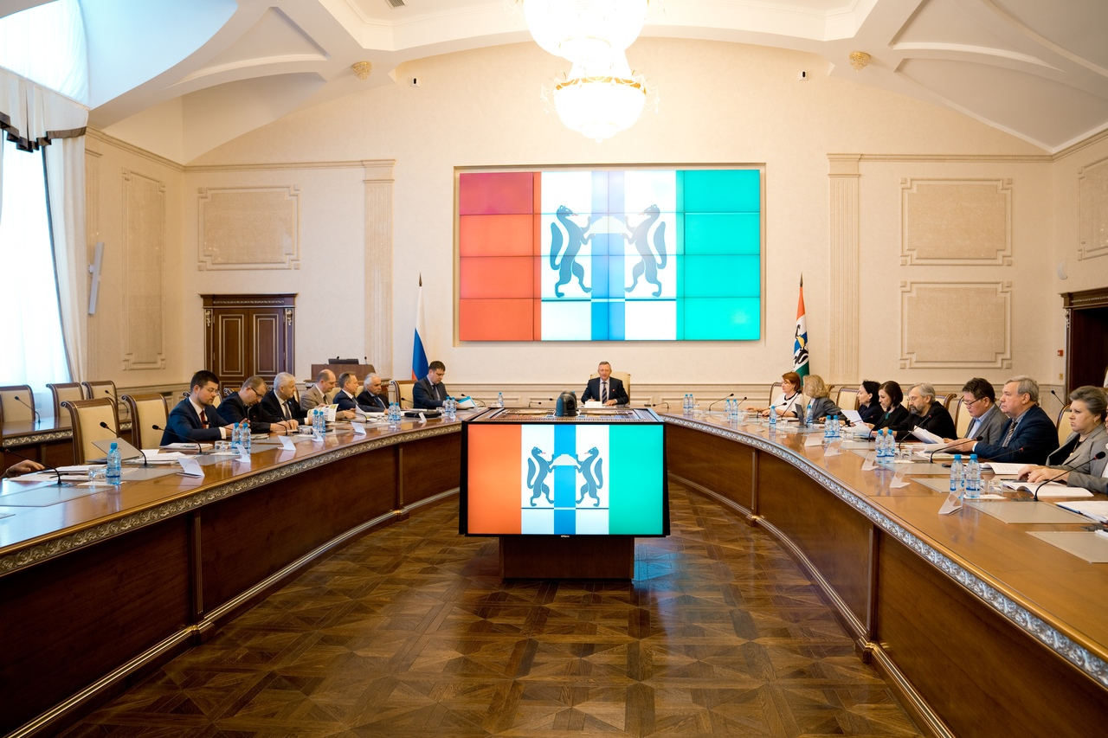
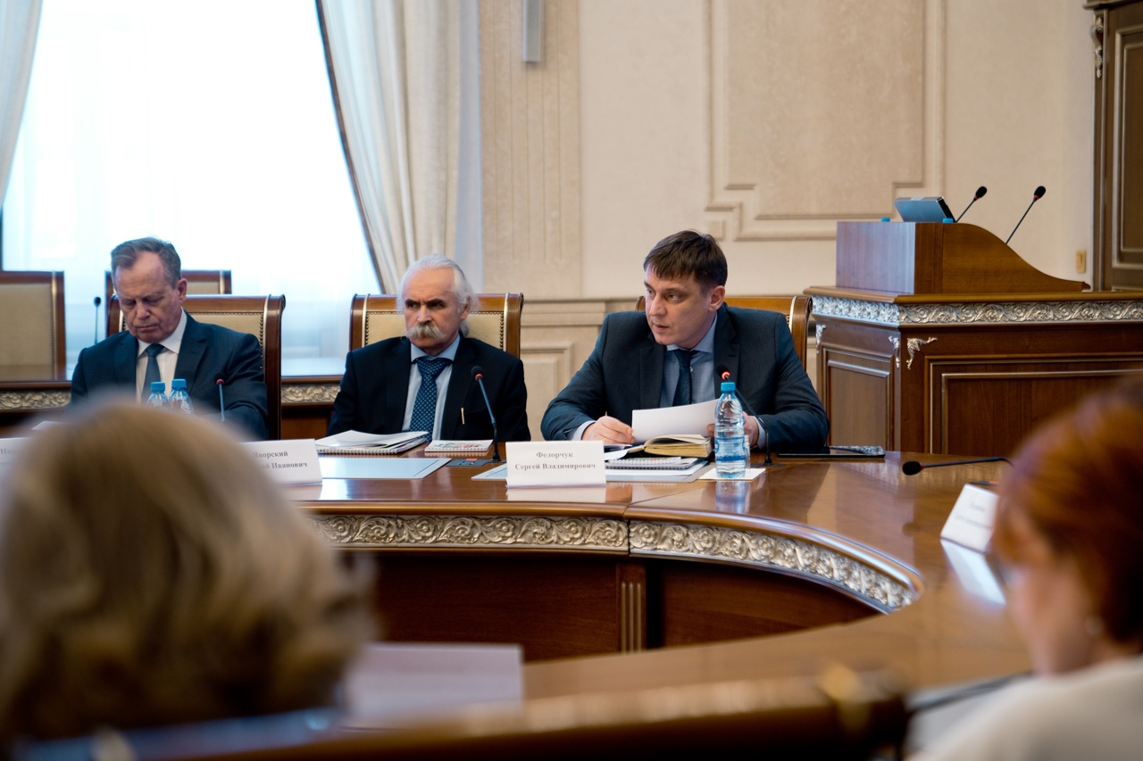
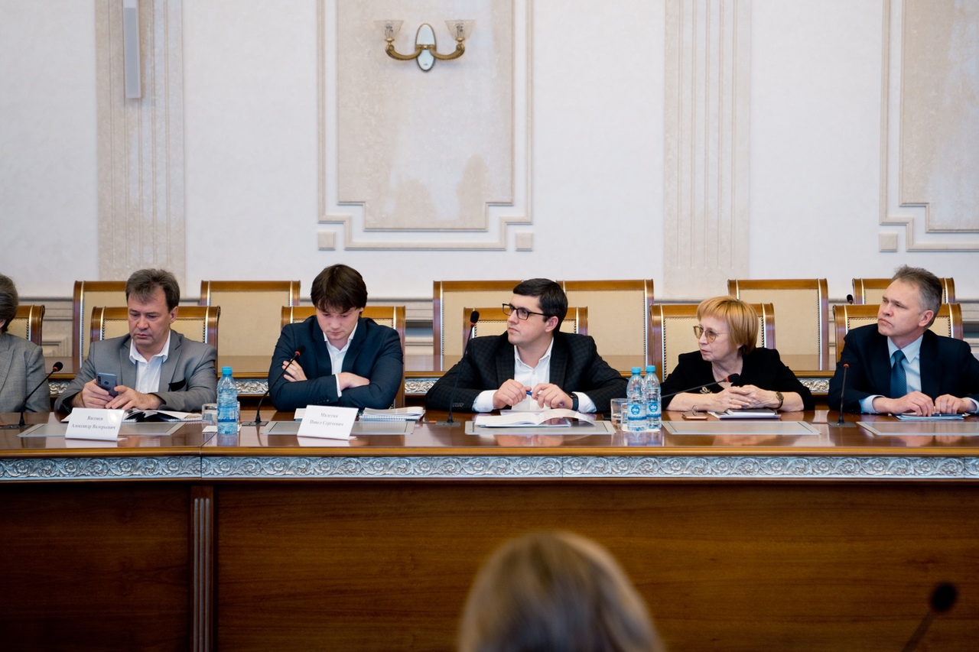
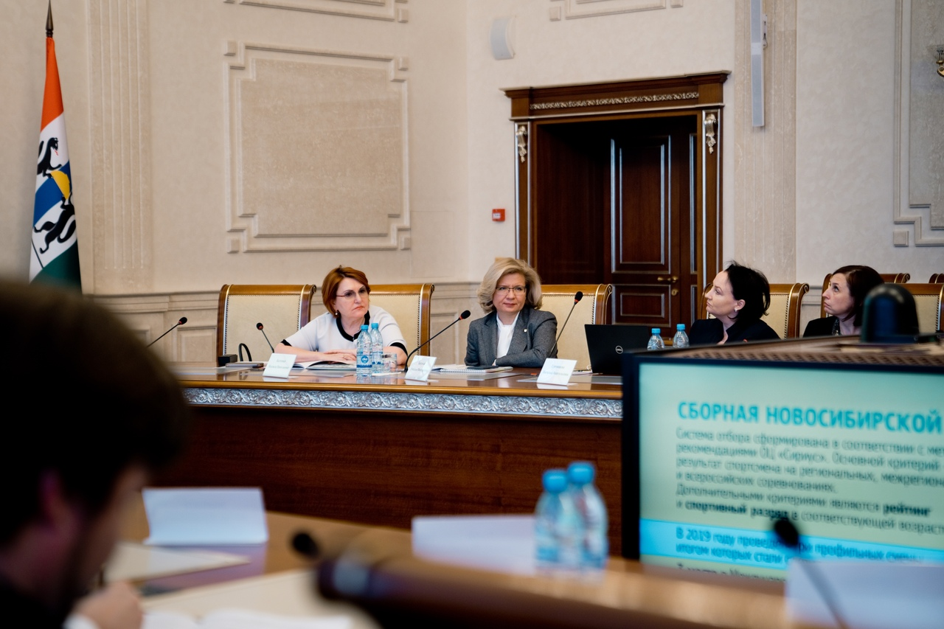
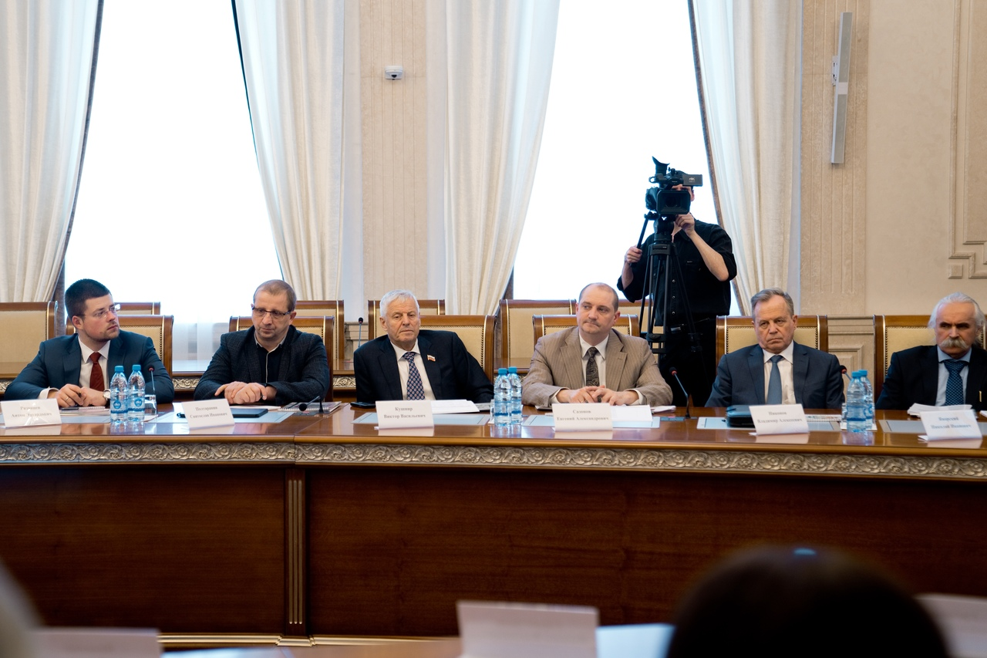
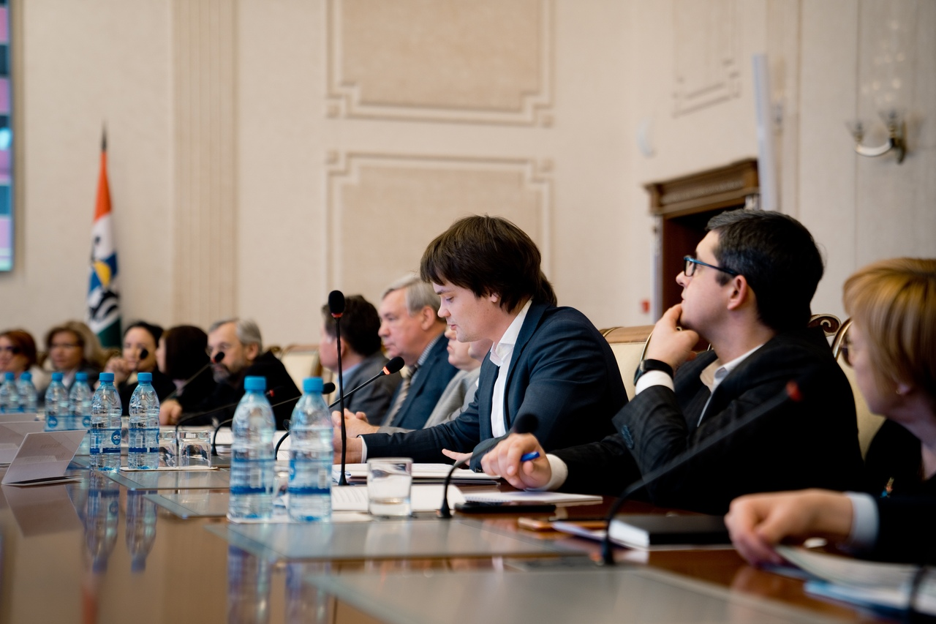
Второе Заседание Попечительского совета Регионального центра выявления, поддержки и развития способностей и талантов у детей и молодёжи Новосибирской области «Альтаир»,
20 августа 2019 года

Slide 5
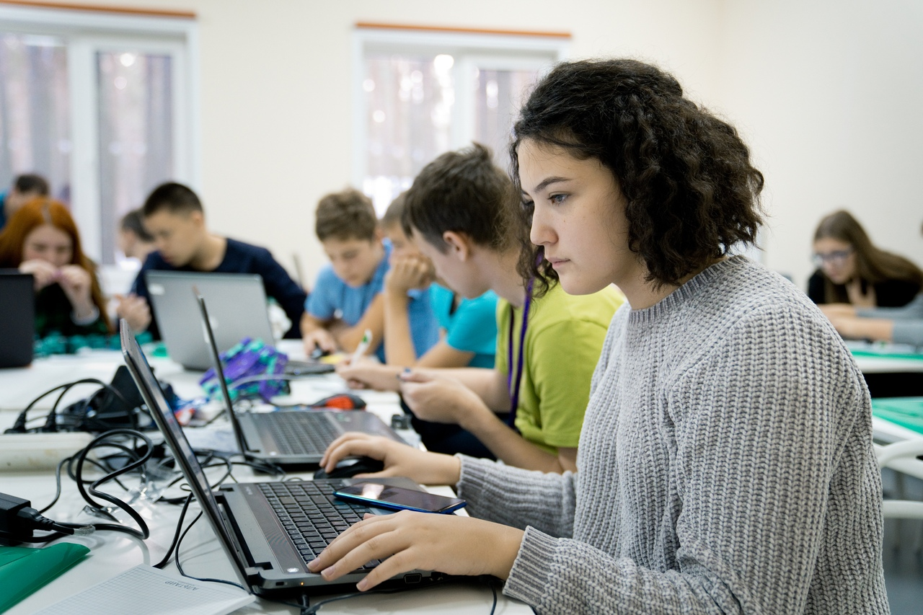

Муниципальные центры развития одаренности в России
33 муниципальных центра (с 2015 г.)
Развитие дополнительного образования
Переход на персонифицированное финансирование (в 2020 г.)
Сотрудничество с ОЦ «Сириус»

Slide 6

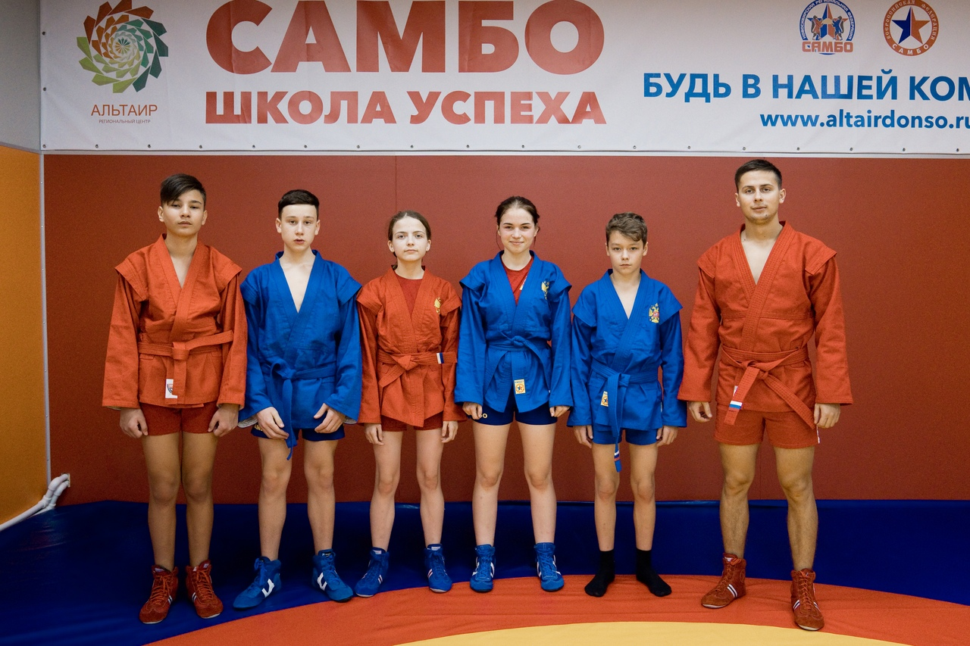
Единая система отбора участников профильных программ
40
победителей
и призеров
4
района НСО
Куйбышевский
Черепановский
Ордынский
Татарский
Победители и призёры этих соревнований получают сертификат для участия в профильных сменах Альтаира

Slide 7












Партнеры регионального центра
«Альтаир»

Slide 8
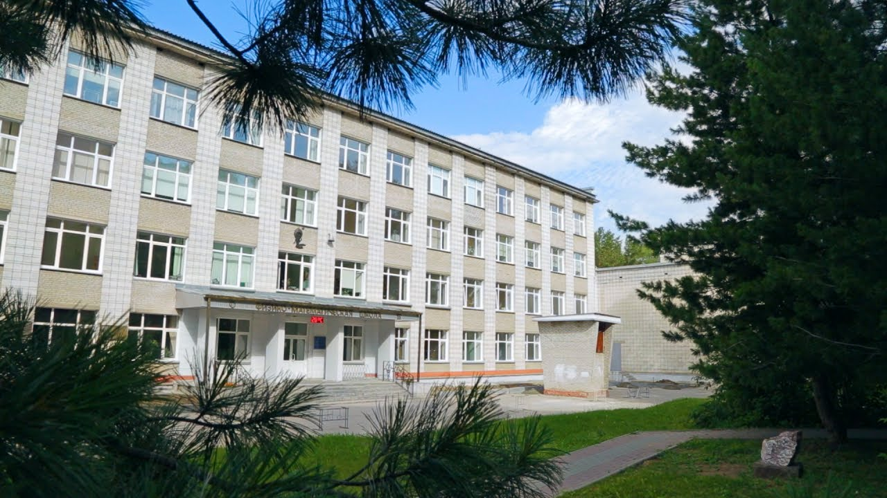
Сотрудничество с СУНЦ НГУ
Разрабатываются совместные образовательные программы естественнонаучной направленности и по математике, в том числе с использованием дистанционных технологий и последующим сопровождением обучающихся.

Slide 9
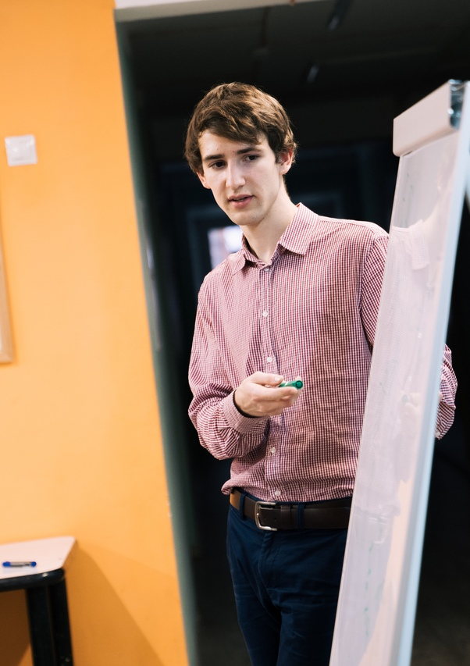
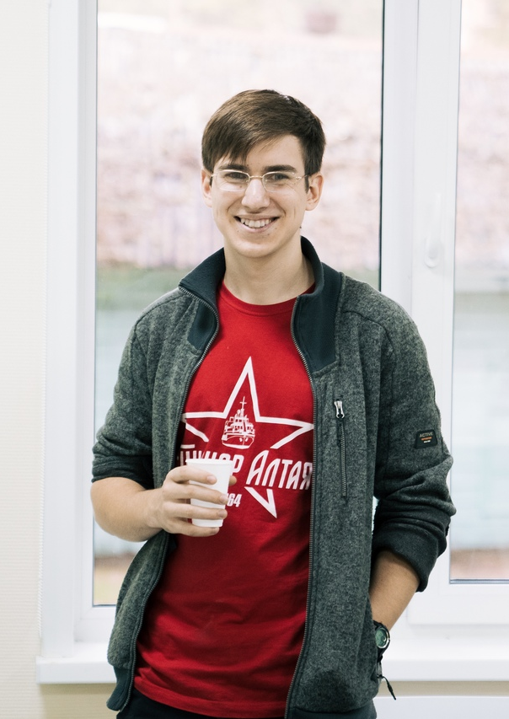
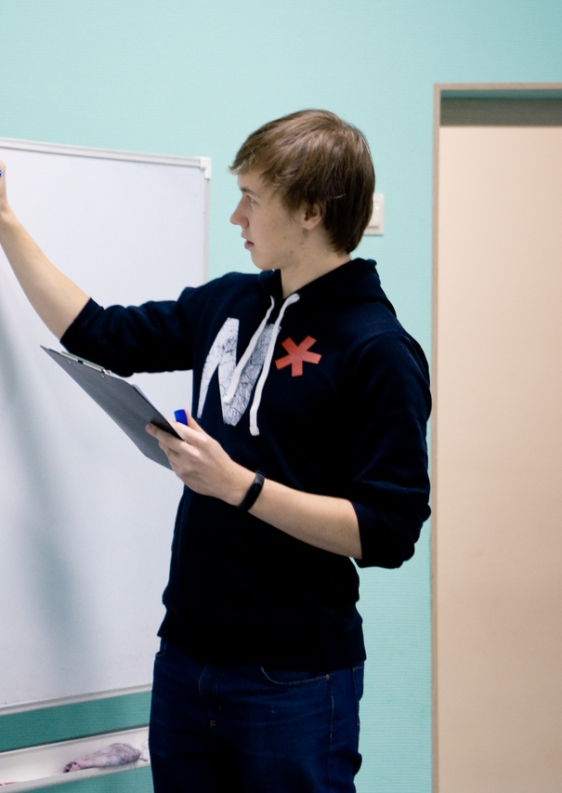
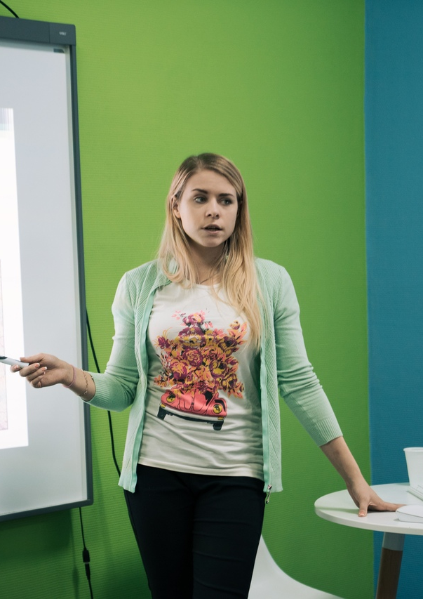
Сотрудничество с СУНЦ НГУ

Slide 10
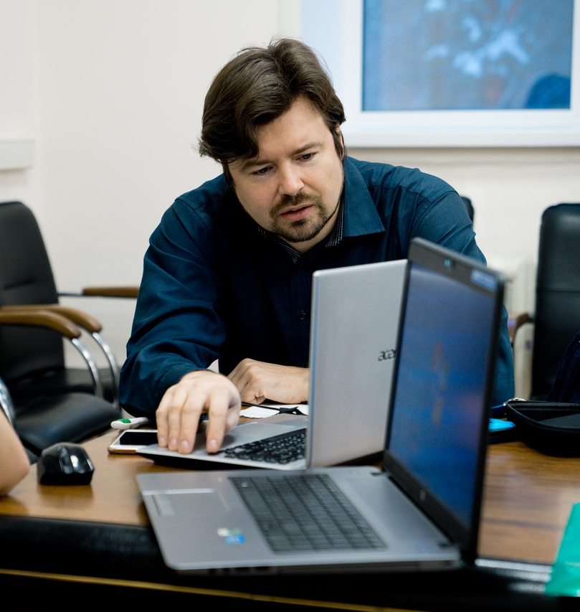
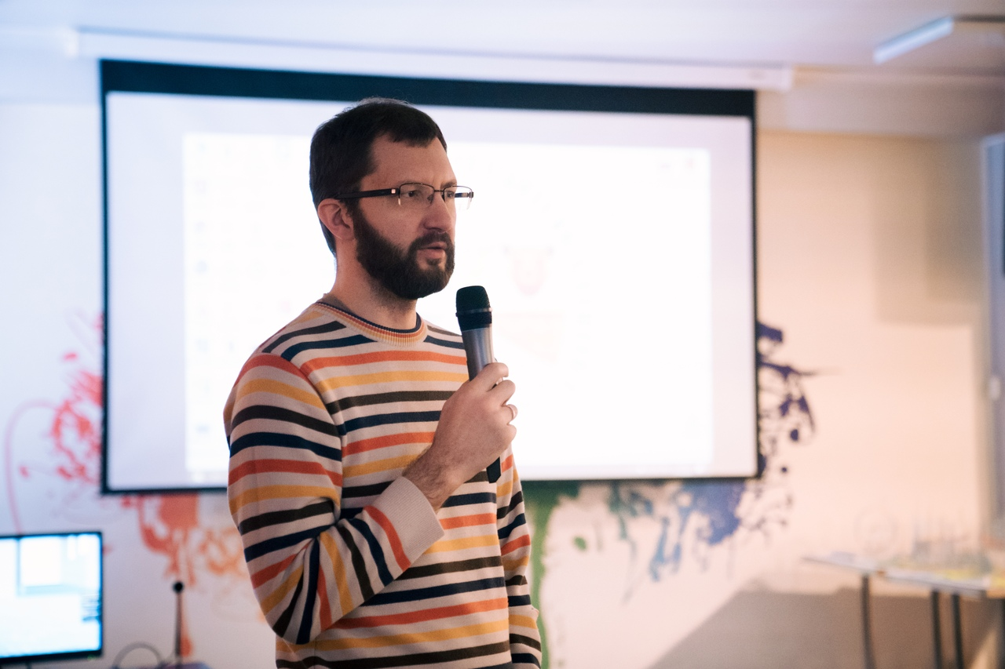
Партнеры, эксперты и преподаватели регионального центра «Альтаир»
Подготовлен к утверждению перечень оборудования для оснащения площадок центра. Разработку перечня осуществляли партнёры, эксперты и преподаватели.

Slide 11
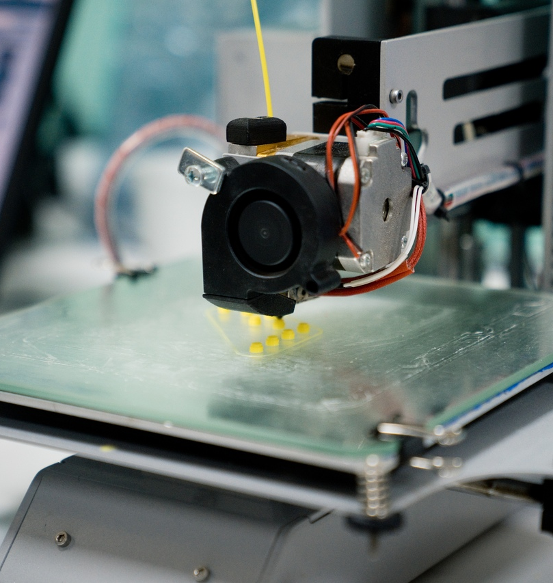
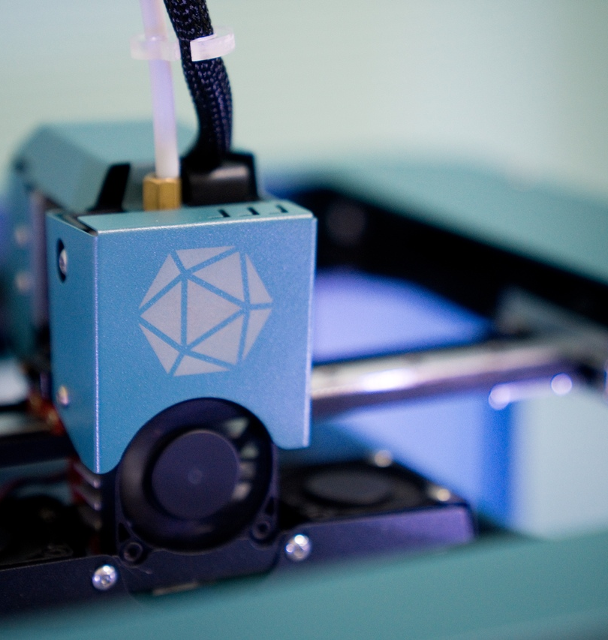
Оснащение высокотехнологичным оборудованием
Научно-технологический
парк «Альтаир»
160 млн руб.
Образовательный центр
«Альтаир»
130 млн руб.

Slide 12
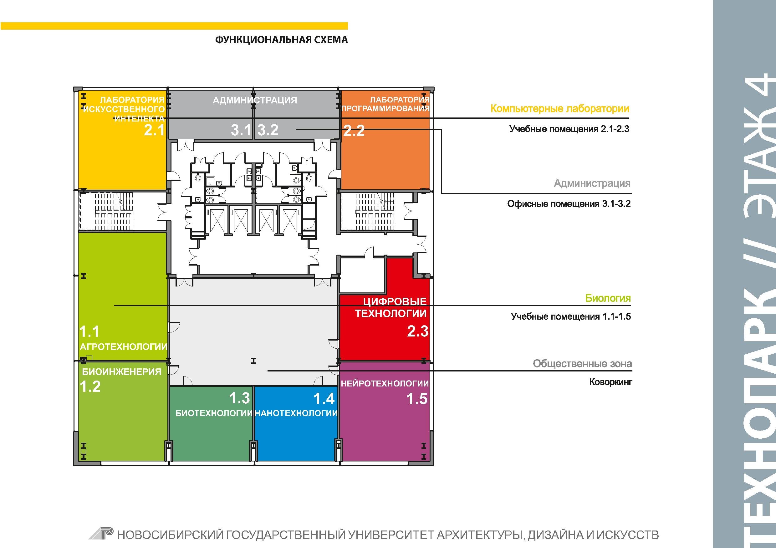

Slide 13
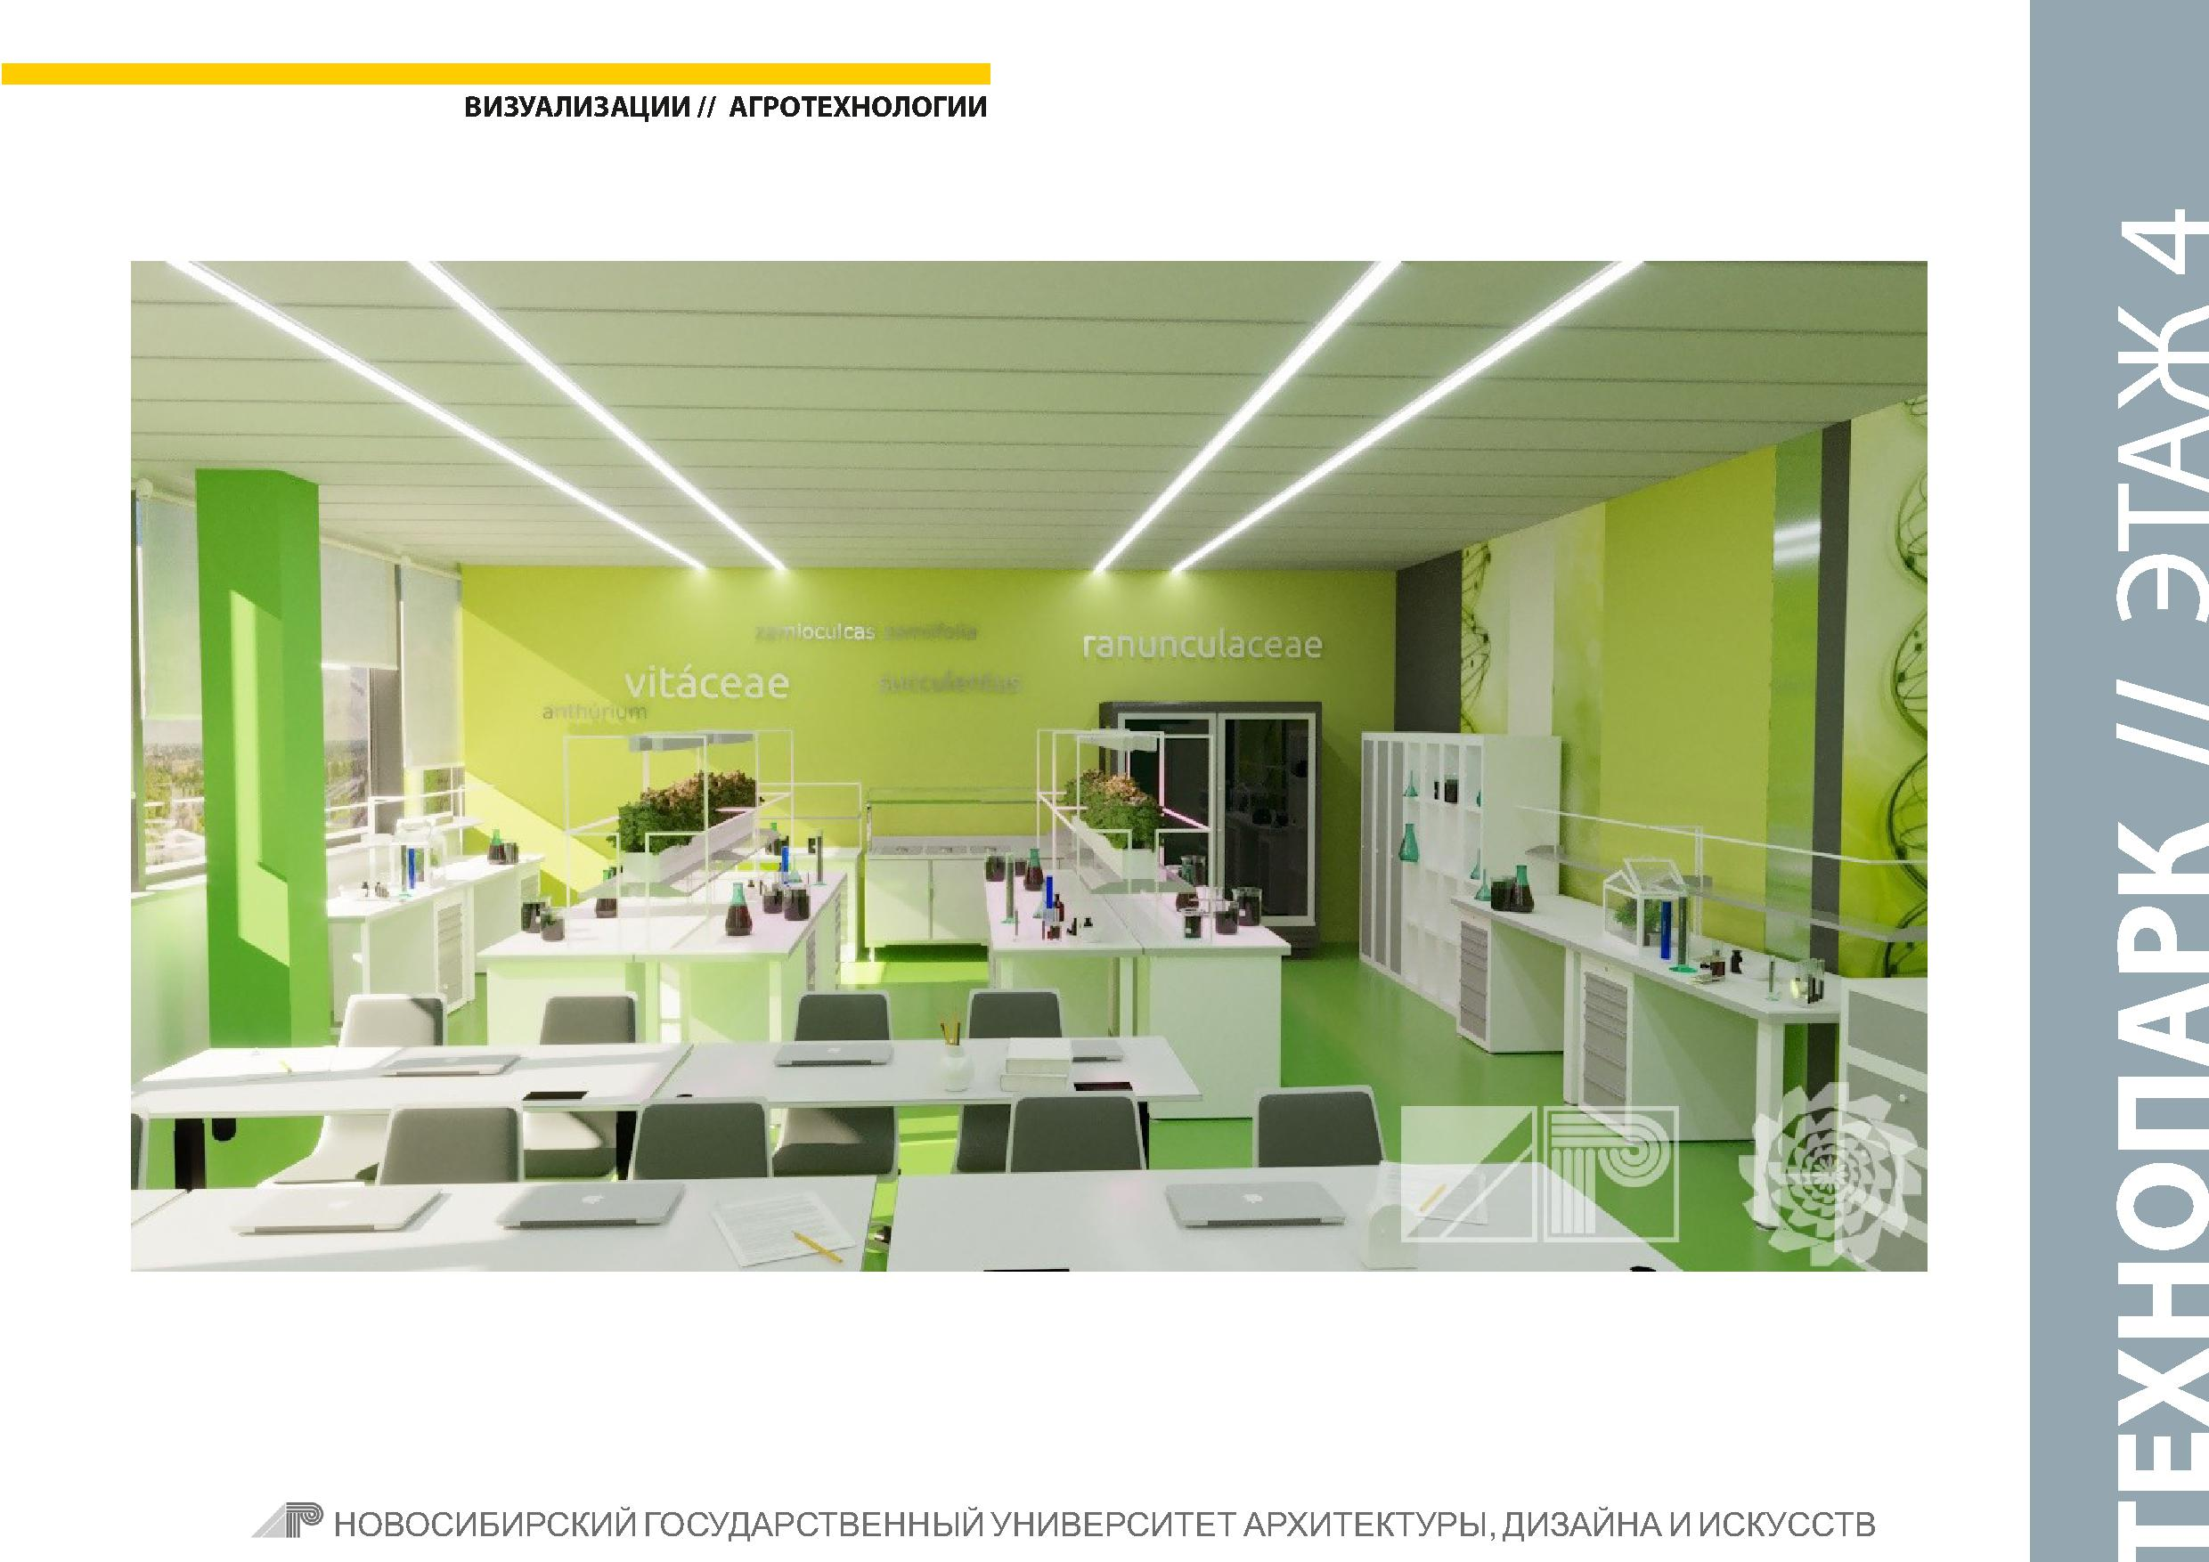

Slide 14
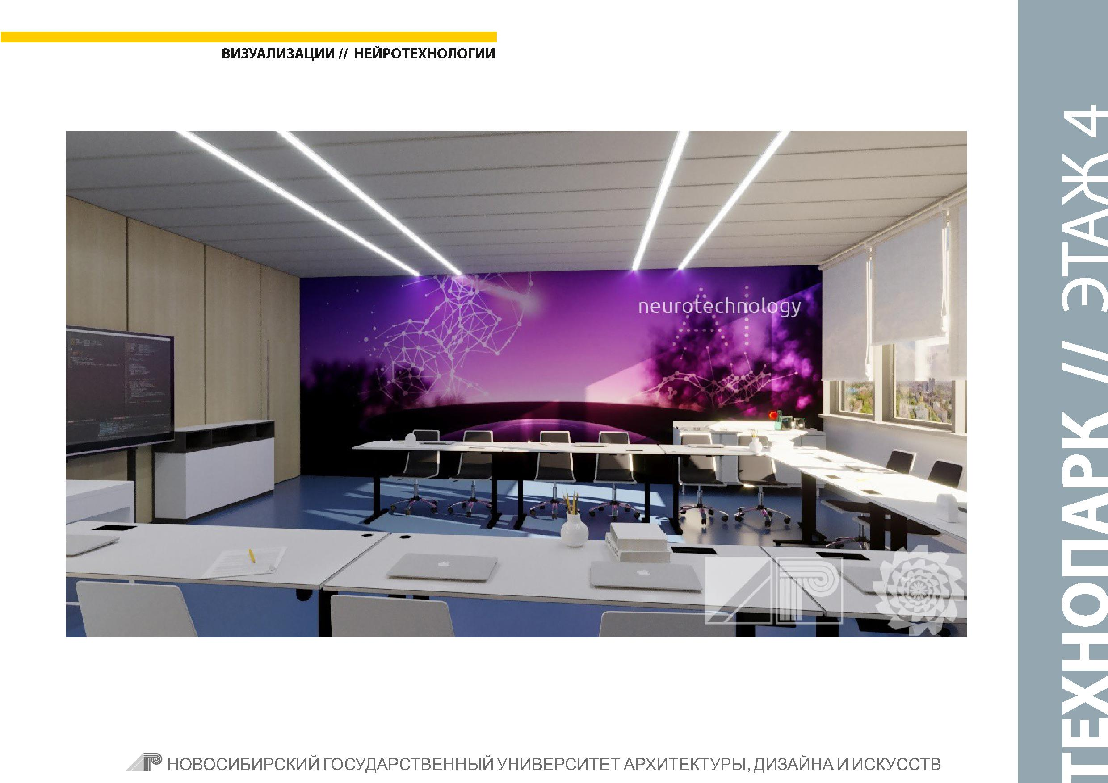

Slide 15
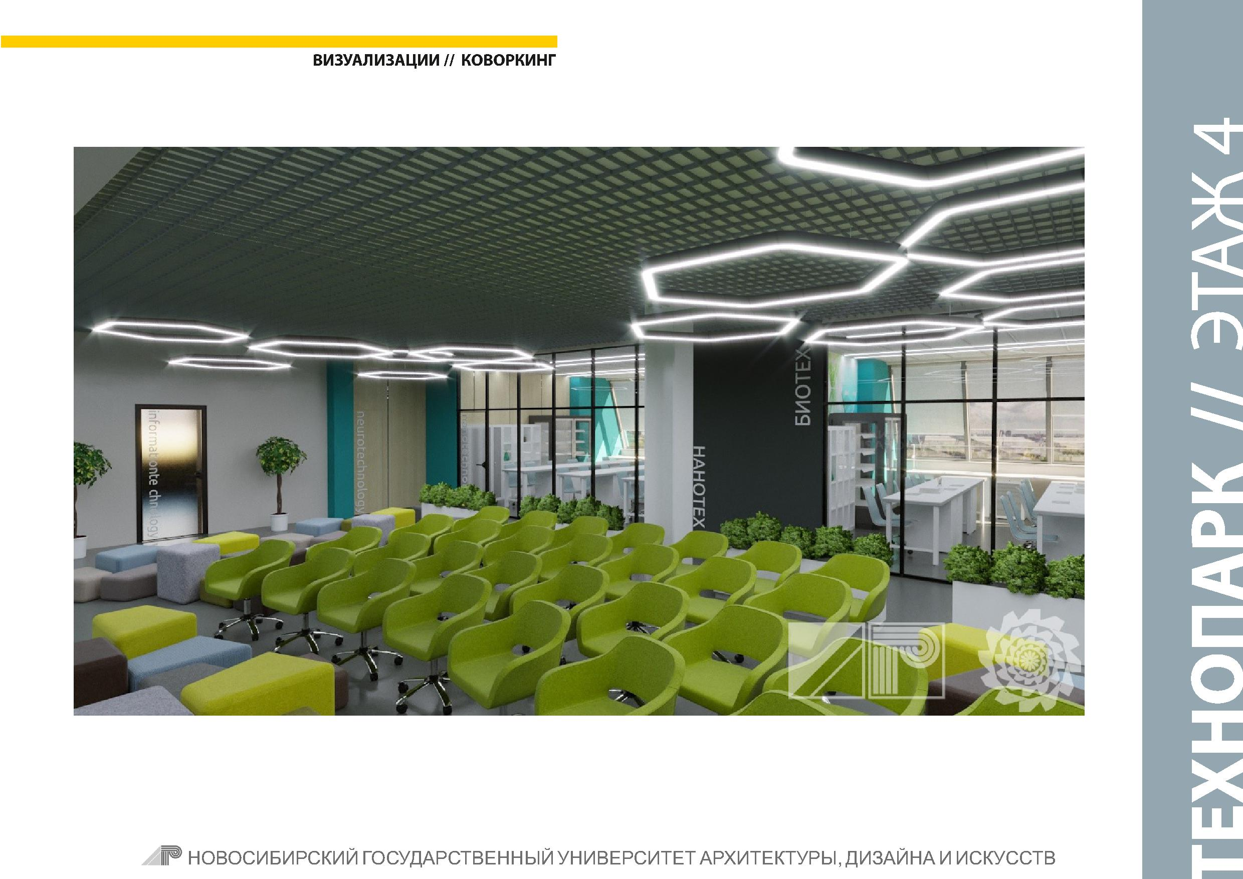

Slide 16
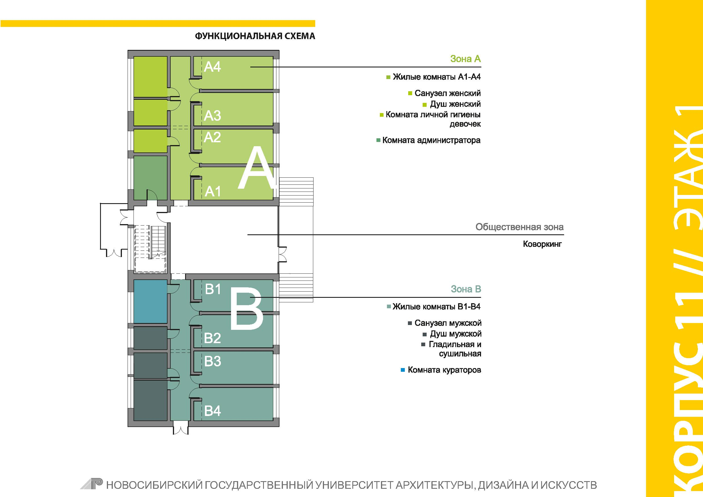

Slide 17
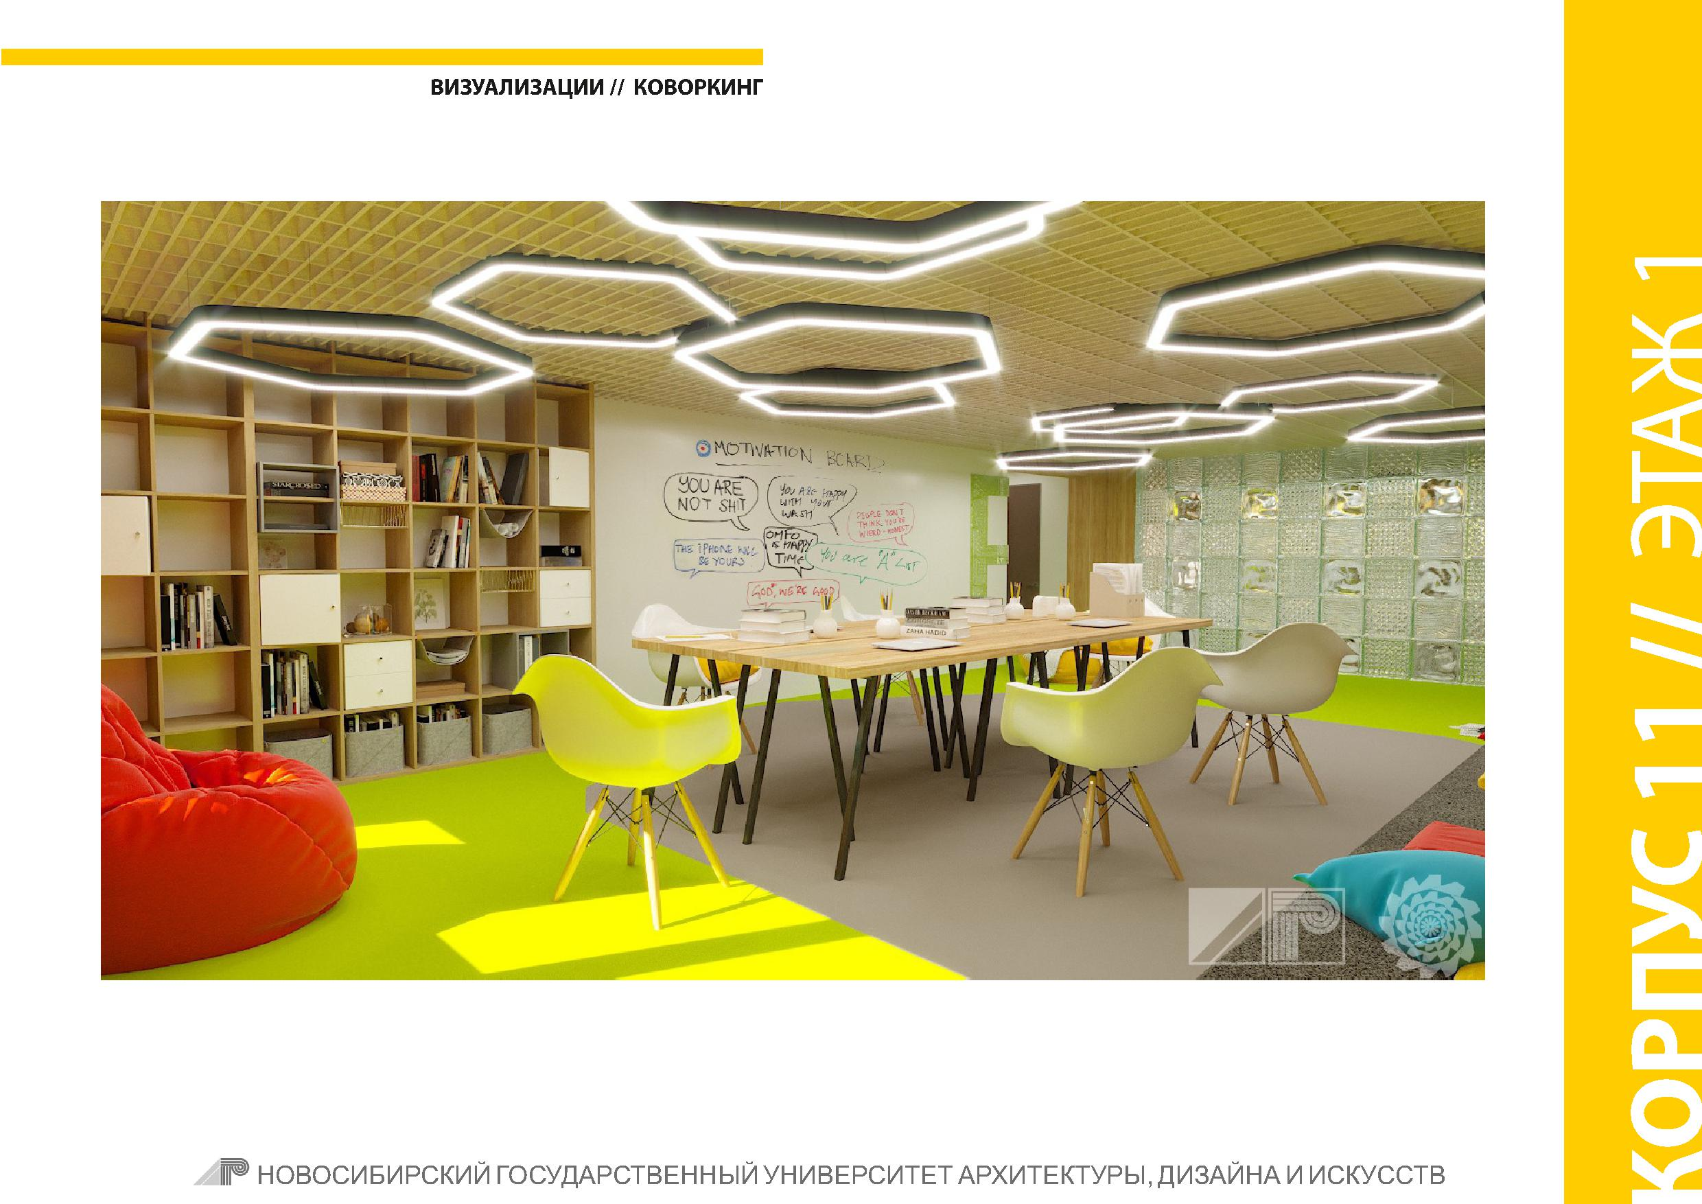

Slide 18
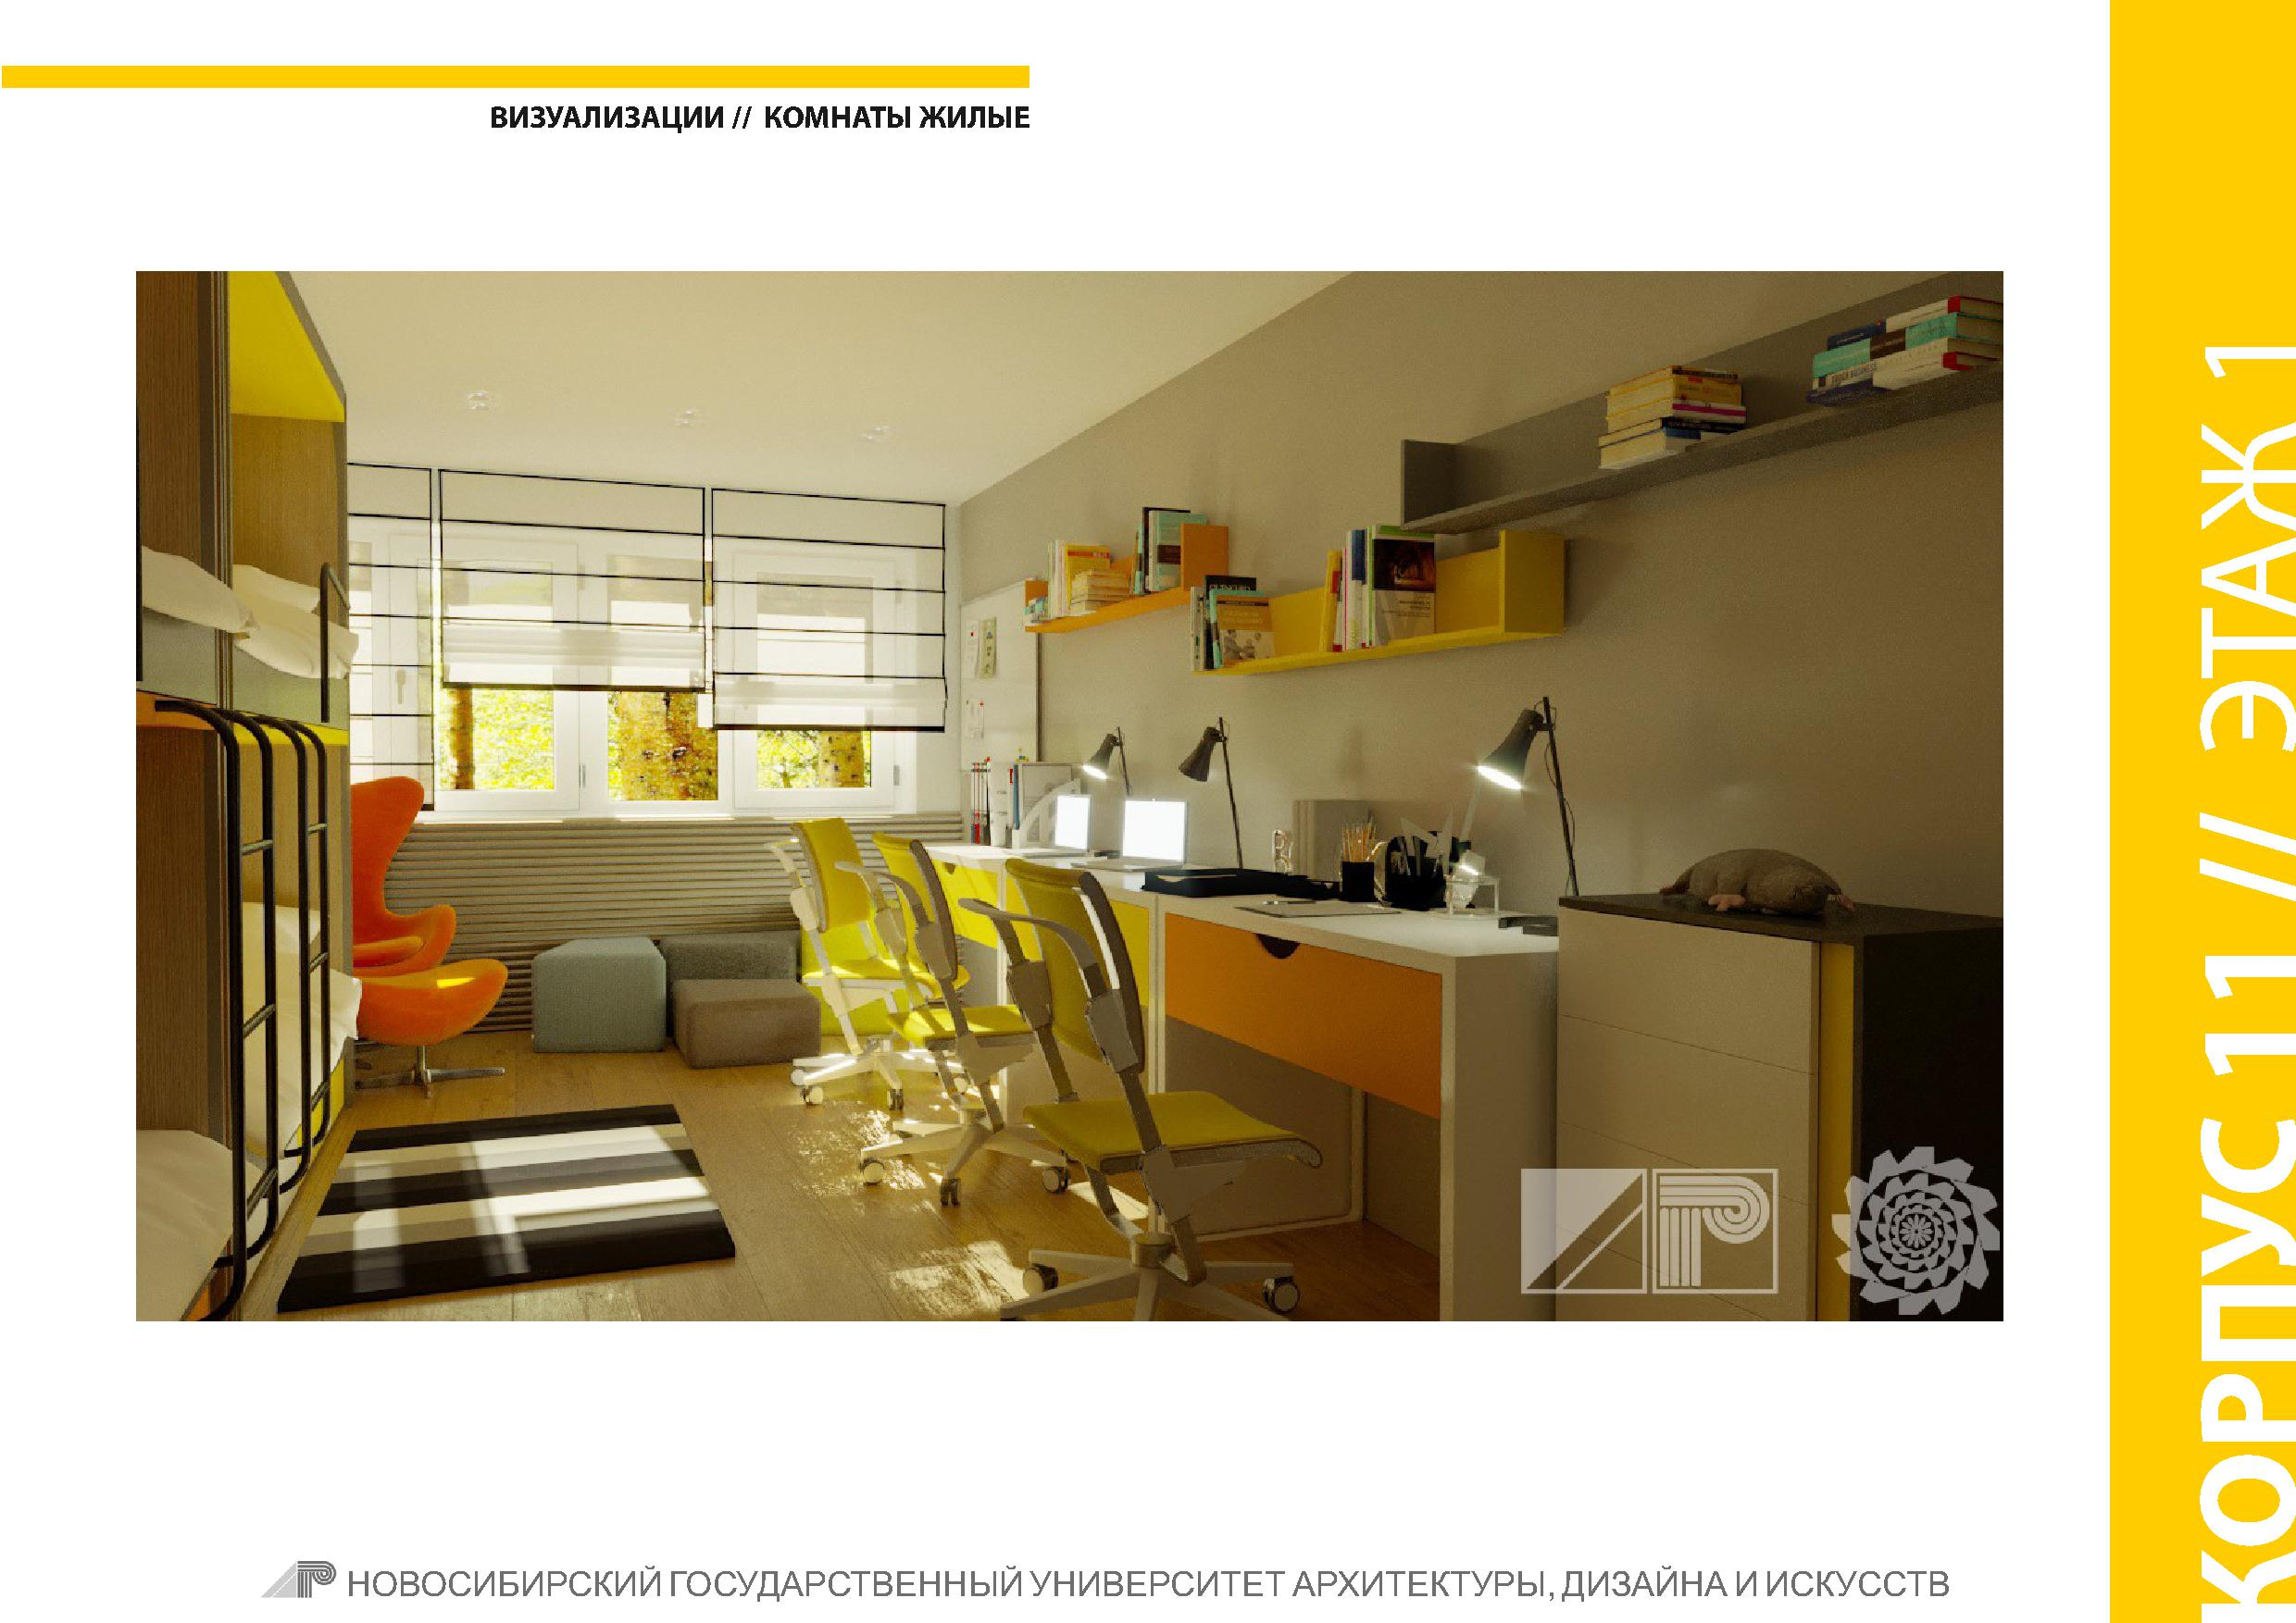

Slide 19
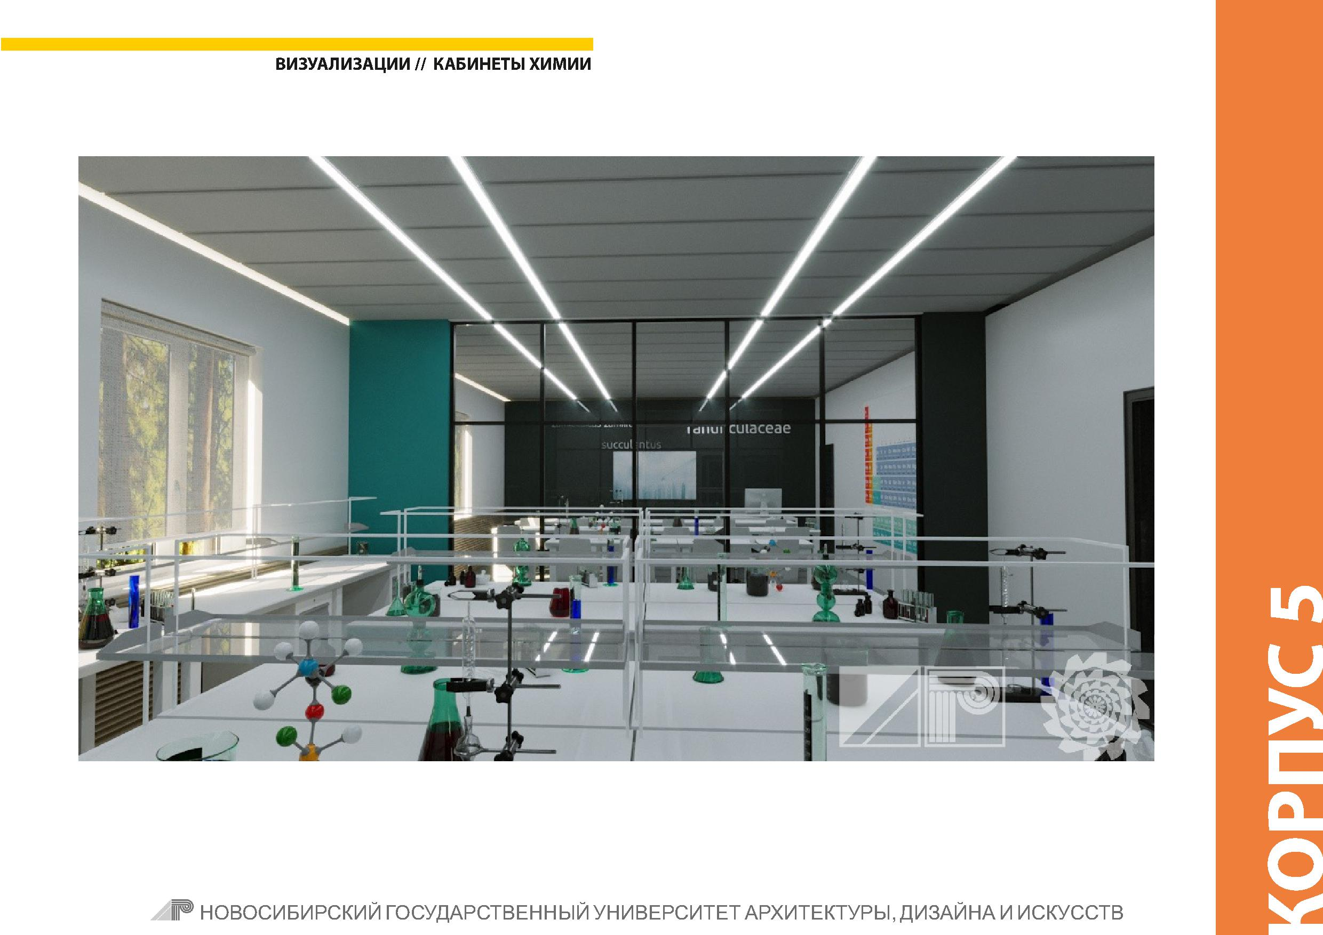

Slide 20
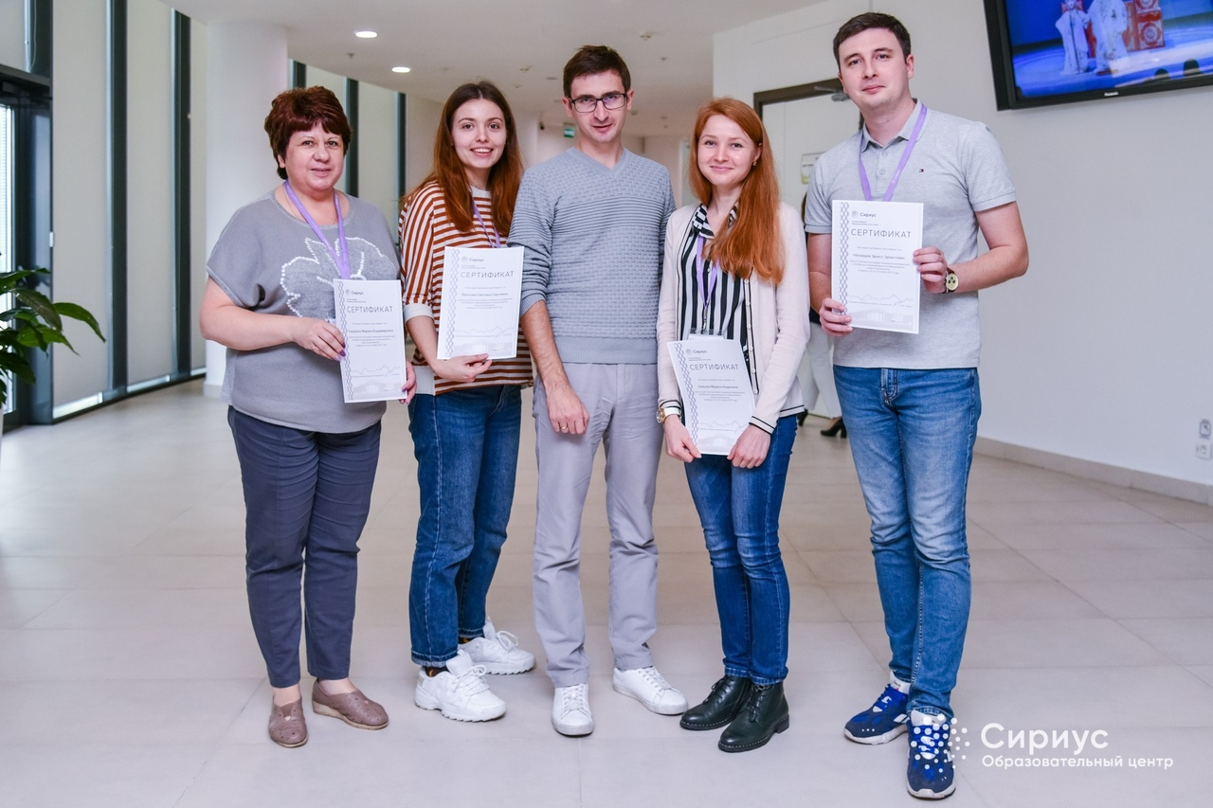
Курсы повышения квалификации для педагогов
С августа по декабрь 2019 года организовано участие педагогов и сотрудников Альтаира, а также общеобразовательных организаций региона в программах повышения квалификации в ОЦ «Сириус»(11 человек)

Slide 21
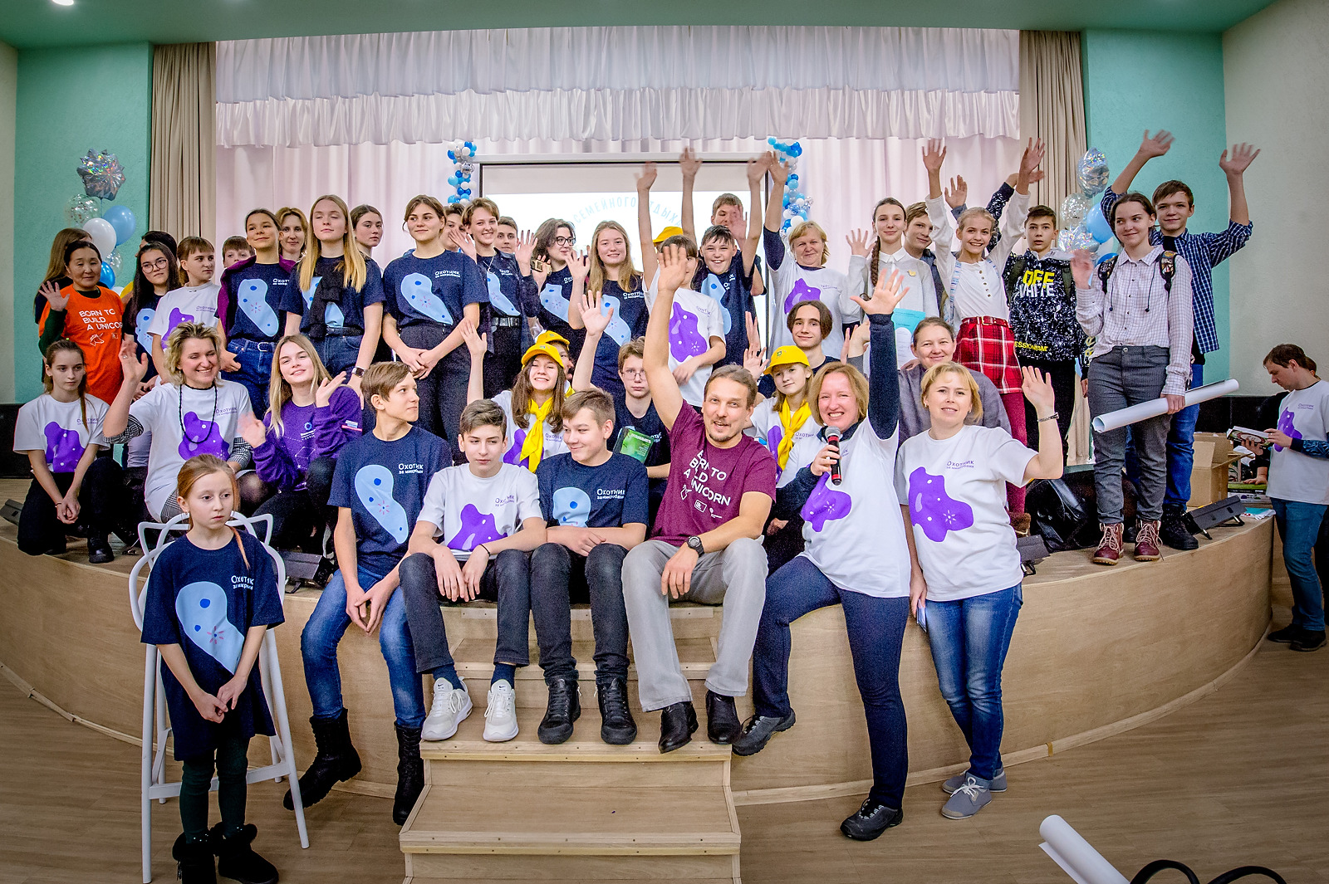
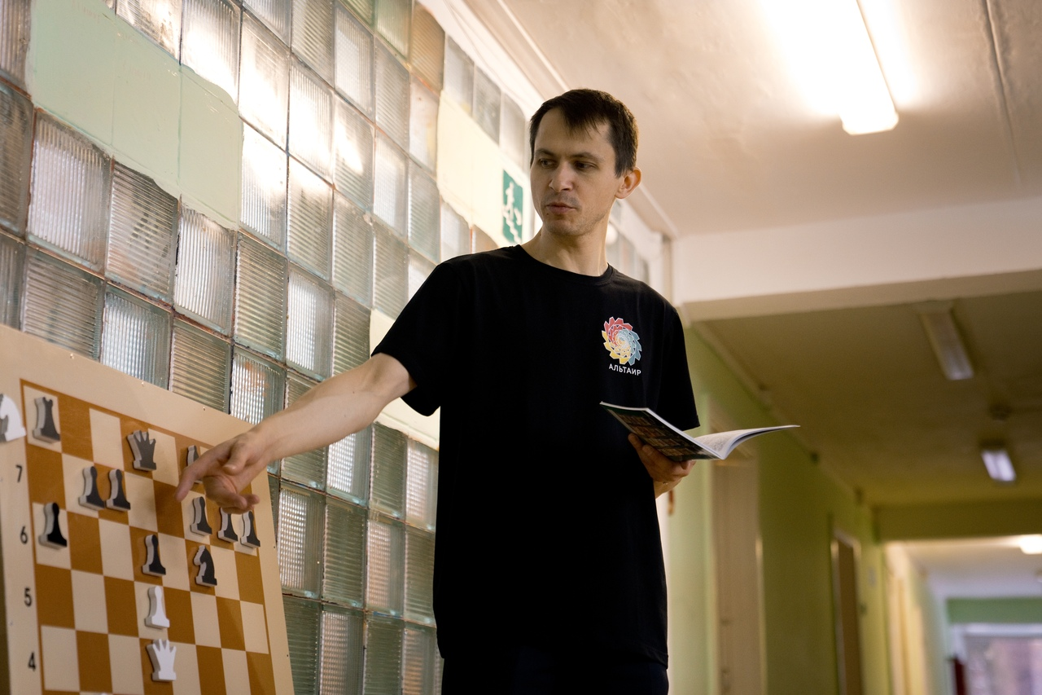
Курсы повышения квалификации для педагогов
Кроме предметных курсов были апробированы курсы повышения квалификации для преподавателей муниципальных ресурсных центров по развитию талантов: в ноябре - по шахматам, в декабре - в рамках образовательной программы регионального проекта «Охотники за микробами» по технологии организации проектной работы школьников.

Slide 22
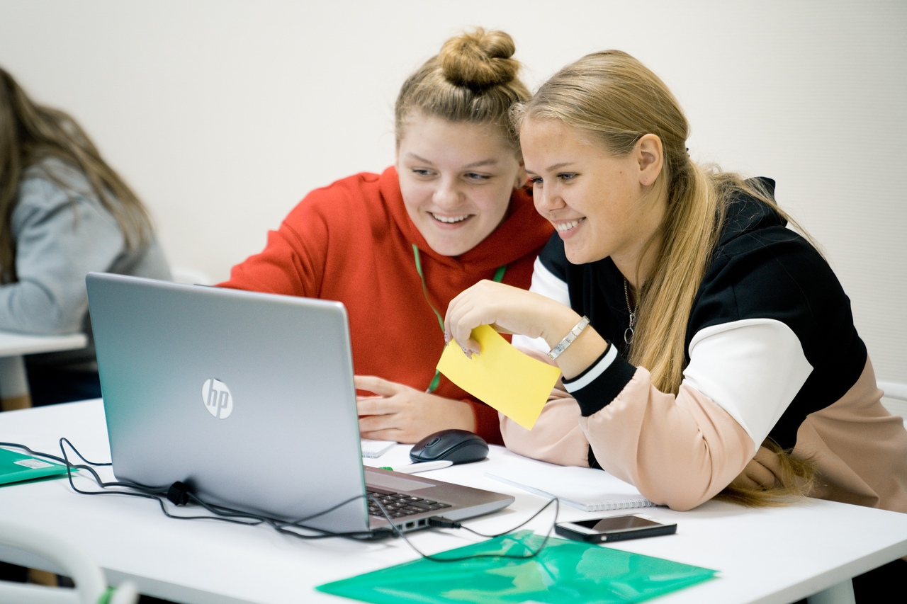
Дистанционное обучение
40
школьников стали участниками ноябрьских профильных смен
курсы по предметной
и олимпиадной подготовке
учебно-отборочные
дистанционные курсы
Физика
Машинное обучение
Урбанистика
Химия
Программирование
Дизайн архитектурной среды
Биология

Slide 23

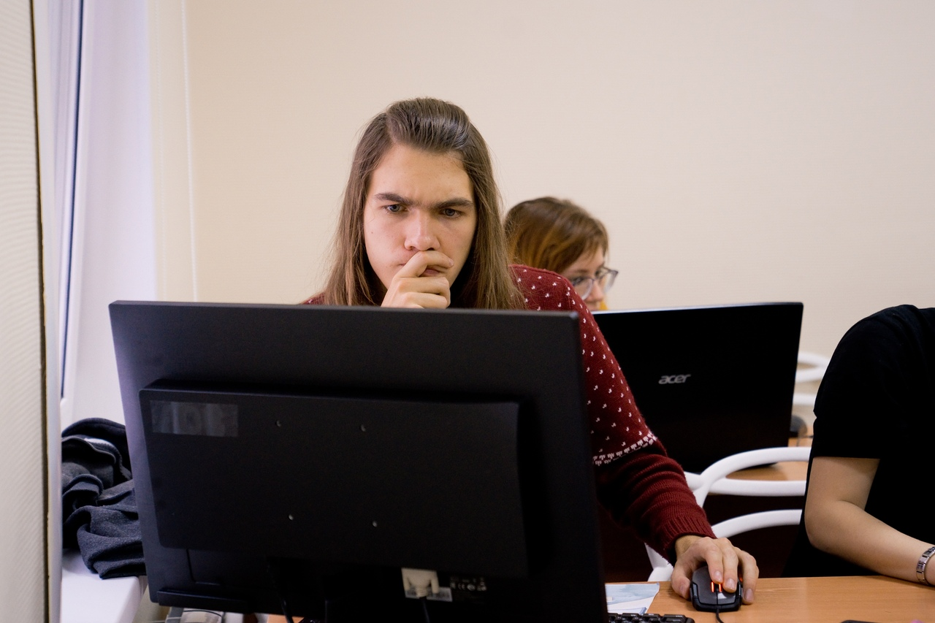
Дистанционное обучение
С января по ноябрь 2020 года пройдет математическая программа, участники которой отобраны Сириусом по результатам дистанционного отбора. Альтаир проведет для них очную смену. После очной программы участников ждет дистанционное постсопровождение детей.
Участники, успешно окончившие дистанционные курсы, получают электронные сертификаты, дипломы, а также преимущество при наборе на очные предметные смены РЦ «Альтаир» в 2020 году.

Slide 24
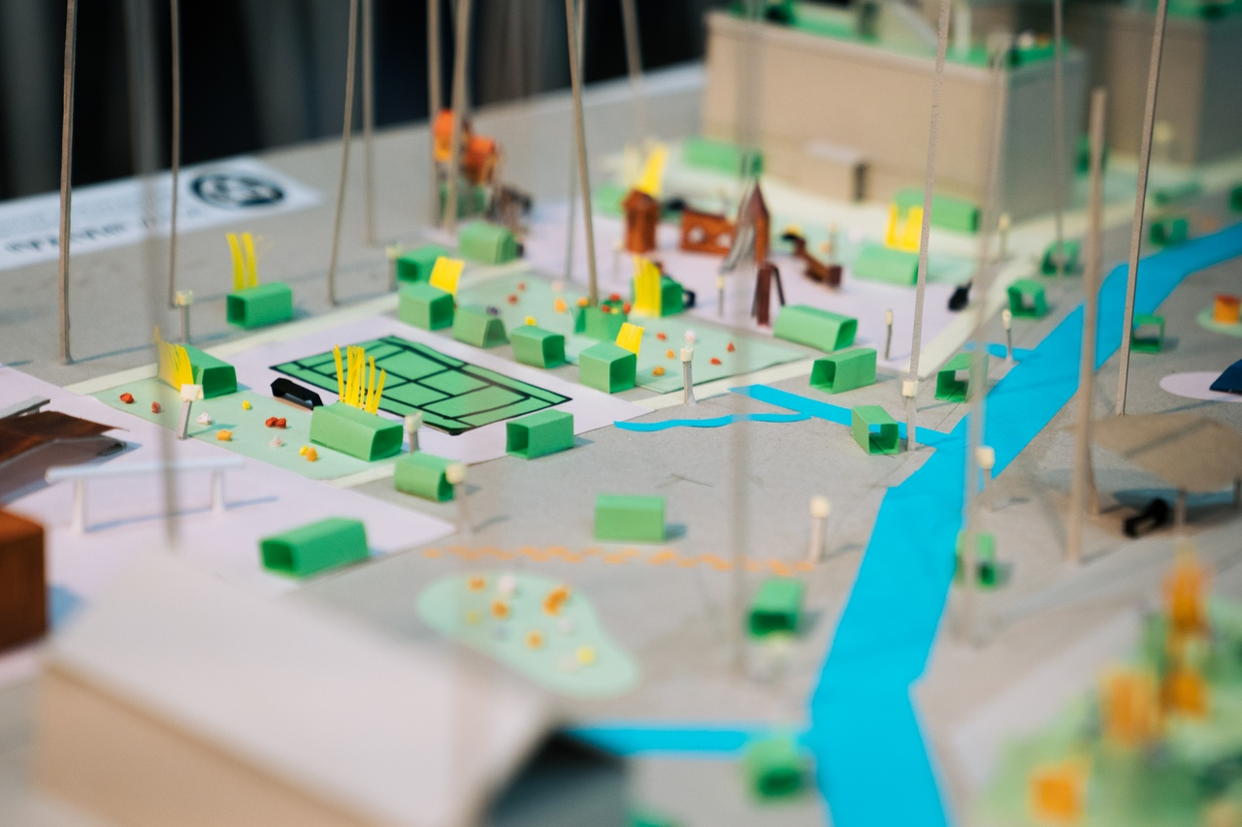
Критерии отбора участников профильных образовательных программ
«НАУКА»
«СПОРТ»
«ИСКУССТВО»
Академические достижения обучающихся: результаты ВсОШ, всероссийского конкурса научно-технологических проектов, олимпиады Эйлера.олимпиады Максвелла, олимпиадах Российского совета олимпиад школьников.
Результаты выполнения заданий, предложенных руководителем программы, выполнения технологических кейсов, творческих работ обучающихся, мотивационные письма экспертов и преподавателей образовательных программ по направлению «Наука.
Результаты прохождения дистанционного отборочного курса.
Результаты прохождения очного отборочного этапа, проводимого на площадках РЦ «Альтаир».
По направлению «Спорт» для участия в профильных сменах по образовательным программам по видам спорта отбираются по итогам региональных турниров и турниров Сибирского федерального округа.
По направлению «Искусство»:
1.Участие и/или победа в заявленных конкурсах,
2. Результаты выполнения заданий, предложенных руководителем программы, в том числе творческих работ учащихся, мотивационных писем.
3. Результаты прохождения дистанционного курса обучения.

Slide 25
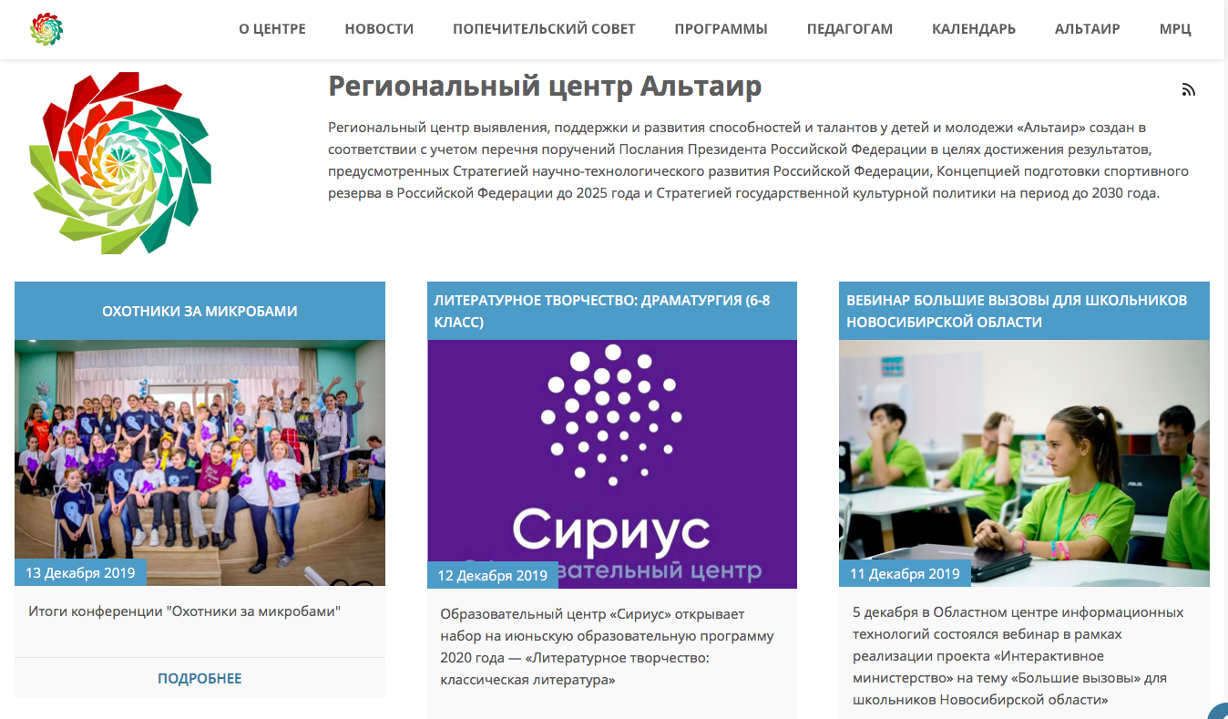
Медиаплан центра
    Запущен официальный сайт, который ежедневно пополняется информацией о запуске и об итогах профильных смен, других мероприятиях РЦ «Альтаир», а также ОЦ «Сириус». Утверждено и размещено на официальном сайте Положение о деятельности Центра.

Slide 26
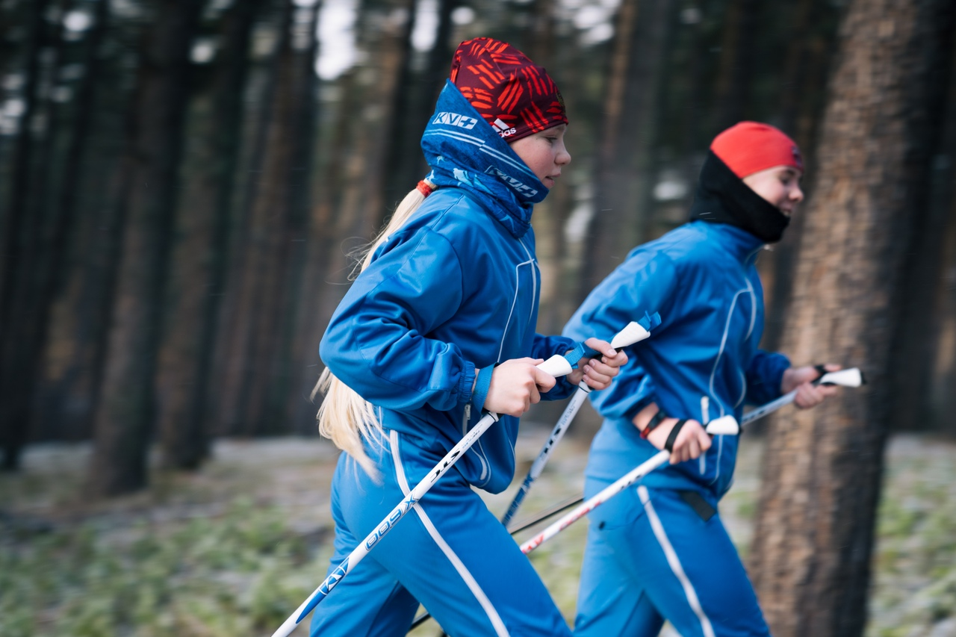
Итоги деятельности центра за 2019 год
По направлению «Наука» проведено 12 профильных смен по образовательным программам: Большие вызовы, Практики будущего, Агропромышленные биотехнологии, Кадры будущего для региона, Школа системной биологии (два модуля), Физико-математическая, Естественнонаучная смены, Охотники за микробами, с общим количеством участников 1395 участников.
По направлению «Спорт» проведено 9 образовательных программ по всем трем видам спорта, с общим количеством участников 350 ч.
По направлению «Искусство» - в ноябре две программы - Урбанистика и Дизайн архитектурной среды, 40 участников.

Slide 27
Поставленные задачи:
- развитие материально-технической базы центра «Альтаир», завершение ремонта и приобретение необходимого оборудования в 2020 году, в том числе для развития межрегиональных и международных программ;
- создание системы мероприятий для всех участников сферы образования, нацеленной на повышение мотивации, раскрытие и развитие способностей каждого, включая детей с ОВЗ;
- формирование системы дистанционных образовательных программ для организации непрерывного сопровождения обучающихся из районов области;

Slide 28
- развитие единой информационной инфраструктуры региональной модели выявления, поддержки и развития способностей и талантов у детей и молодежи с включением муниципальных центров в эту работу и информационного портала «Талантливые дети»;
- организация участия выпускников в особо значимых образовательных мероприятиях, организованных Образовательным центром «Сириус»;
- консолидация научно-образовательных, финансовых и воспитательных ресурсов, необходимых для создания и реализации очных и очно-заочных образовательных программ для одаренных детей и молодежи, а также программ по их последующему сопровождению.

